Slide 1
ESTRUCTURA DE DATOS Y ALGORITMOS I
Algoritmia
2020-2

Slide 2
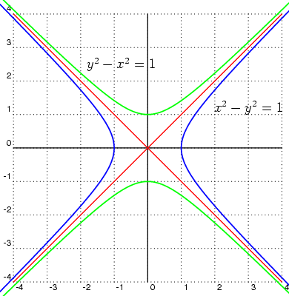
Definiciones de interés
Algoritmo
Conjunto de pasos ordenados para realizar una tarea.
Características: Exactitud y eficiencia (análisis asintótico).
Asintótico, ca (De asíntota):
1. adj. Geom. Dicho de una curva: Que se acerca de continuo a una recta o a otra curva sin llegar nunca a encontrarla.
Asíntota
1. f. Geom. Línea recta que, prolongada indefinidamente, se acerca de continuo a una curva, sin llegar nunca a encontrarla.

Slide 3
Notación asintótica
Función con el tamaño de la entrada: Función que describe qué tan rápido crece según el tamaño de la entrada (número de elementos).
Tasa de crecimiento: Tiempo de ejecución de un algoritmo.
Notación asintótica: Descartar los coeficientes constantes y los términos menos significativos de la función para representar la complejidad (eficiencia) de un algoritmo.
Tres formas de notación:
Notación Θ (Theta) grande: Para una cota asintóticamente ajustada
Notación O grande: Para cotas superiores asintóticas (“A lo más”)
Notación Ω (Omega) grande: Para cotas inferiores asintóticas (“Por lo menos”)

Slide 4
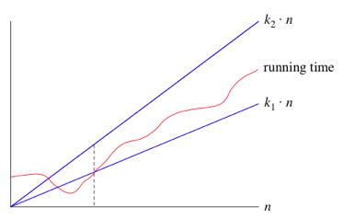
Notación Θ grande - Cota asintóticamente ajustada
Cuando decimos que un tiempo de ejecución particular es de Θ(n), estamos diciendo que una vez que n sea suficientemente grande, el tiempo de ejecución será por lo menos k₁⋅n, y a lo más k₂⋅n para algunas constantes k₁ y k₂.
Para valores pequeños de n, no nos importa cómo se compara el tiempo de ejecución con k₁⋅n o k₂⋅n. Pero una vez que n se hace suficientemente grande, sobre o a la derecha de la línea punteada, el tiempo de ejecución debe estar entre k₁⋅n y k₂⋅n. Mientra existan estas constantes k₁ y k₂, decimos que el tiempo de ejecución es Θ(n).
“Tengo una cantidad de dinero en mi bolsillo; es por lo menos de 10 pesos, y te garantizo que no es más de 1 millón de pesos“.

Slide 5
Notación Θ grande - Cota asintóticamente ajustada
En la práctica, simplemente descartamos factores constantes y términos de orden inferior.
Otra ventaja de usar la notación Θ grande es que no tenemos que preocuparnos por las unidades de tiempo que estamos usando.
Por ejemplo, supón que calculas que un tiempo de ejecución es de 6n² + 100n + 300 microsegundos. O tal vez sean milisegundos. Cuando usas la notación Θ grande, no lo especificas. También descartas el factor 6 y los términos de orden inferior 100n + 300, y solo dices que el tiempo de ejecución es de Θ(n²).

Slide 6
Lista de funciones comunes en notación asintótica
Ordenadas de la que crece más despacio a la que crece más rápido:
Θ( 1 )
Θ( log₂ n )
Θ( n )
Θ( nlog₂n )
Θ( n² )
Θ( n²log₂n )
Θ( n³ )
Θ( 2^{n} )
Θ( n! ) - Factorial -

Slide 7
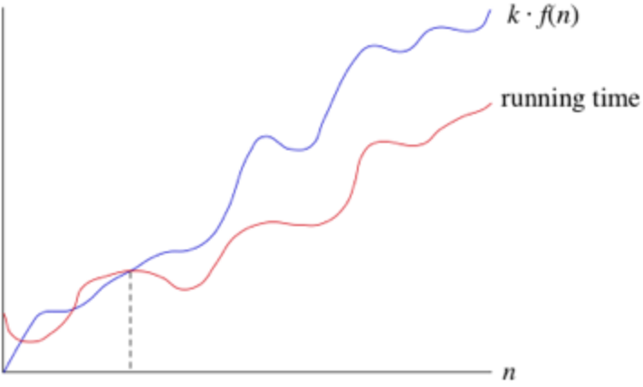
Notación O grande - Cota superior asintótica
Sería conveniente tener una forma de notación asintótica que signifique "el tiempo de ejecución crece a lo más por este tanto, pero puede crecer más lentamente". Usamos la notación "O grande" justo para estas ocasiones.
Si un tiempo de ejecución es O(f(n)) (“O grande de f(n)”, "O de f(n)"), entonces para n suficientemente grande, el tiempo de ejecución es a lo más k⋅f(n) para alguna constante k.
“Tengo una cantidad de dinero en mi bolsillo (10 pesos), y te garantizo que no es más de 1 millón de pesos“.

Slide 8
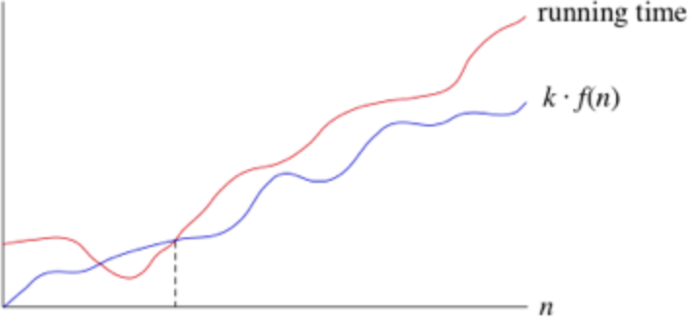
Notación Ω grande - Cota inferior asintótica
A veces, queremos decir que un algoritmo toma por lo menos una cierta cantidad de tiempo, sin dar una cota superior. Utilizamos la notación Ω grande.
Si un tiempo de ejecución es Ω(f(n)), entonces para una n suficientemente grande, el tiempo de ejecución es por lo menos k⋅f(n) para alguna constante k.
“Tengo una cantidad de dinero en mi bolsillo y es por lo menos de 10 pesos“.

Slide 9
Diversos tipos de funciones
En orden de crecimiento:
Funciones constantes
Funciones logarítmicas
Funciones lineales
Funciones linearítmicas
Funciones polinomiales
Funciones exponenciales

Slide 10
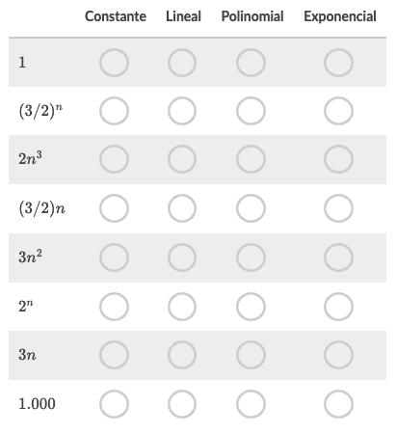
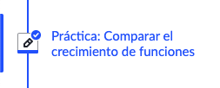
Material de Khan Academy
Nos apoyaremos de la plataforma para poder analizar la teoría con el buen material que ahí se ha diseñado.
Notación asintótica:
https://es.khanacademy.org/computing/computer-science/algorithms/asymptotic-notation/a/asymptotic-notation

